Slide 1

文献传递那些事儿
2021年5月26日

Slide 2
主要内容
一、 概述
二、 流程
三、技巧

Slide 3
一、概述
文献传递是将用户所需的文献复制品以有效的方式和合理的费用，直接或间接传递给用户的一种非返还式的文献提供服务，它具有快速、高效、简便的特点。
任何一个图书馆都不可能满足读者的所有信息需求，文献传递是满足读者文献信息需求的重要途径。也是目前馆际合作最重要的内容，在最大程度上实现了信息资源的共建共享。

Slide 4
一、概述
文献传递是江西高校图书馆联盟的一张重要名片，自联盟成立以来，目前已为读者文献传递千万篇次，在图书馆界具要重要影响。
文献传递是图书馆提升馆员信息素养，提高馆员服务水平，促进图书馆事业发展的重要抓手。

Slide 5
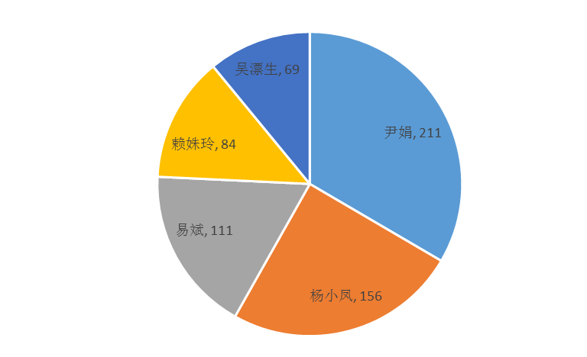
宜春学院图书馆文献传递现状

Slide 6
二、流程
读者咨询流程
咨询员回复流程

Slide 7
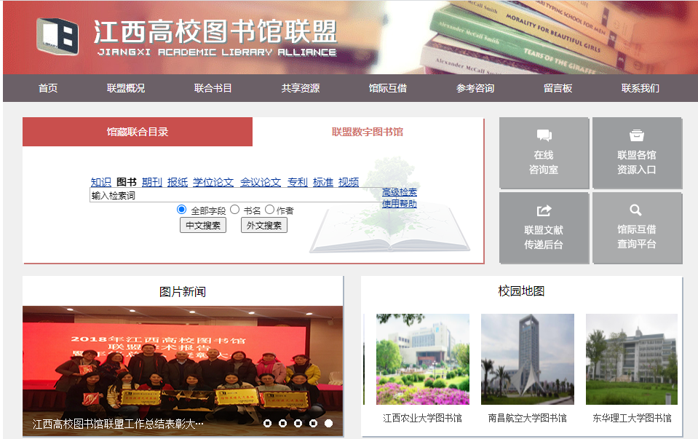
二、流程——1、读者咨询流程
http://www.cbelib.jxufe.cn/

Slide 8
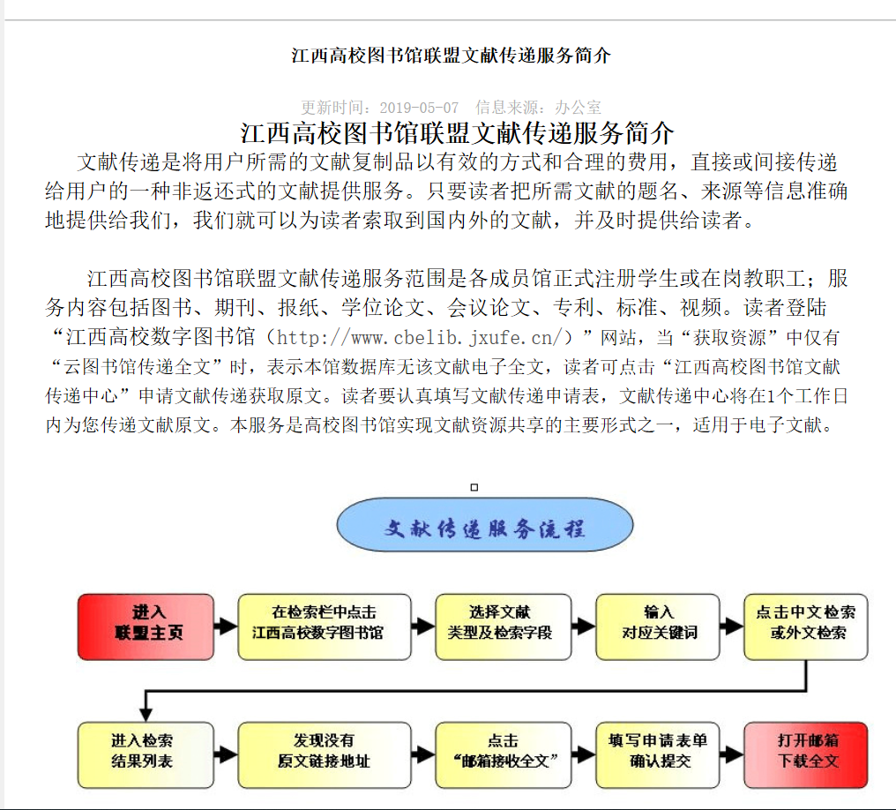
章程
二、流程——1、读者咨询流程

Slide 9
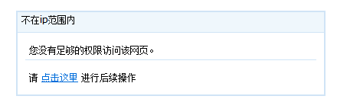
用户权限判断
二、流程——1、读者咨询流程
单位IP外，需要先登陆
VPN再检索

Slide 10
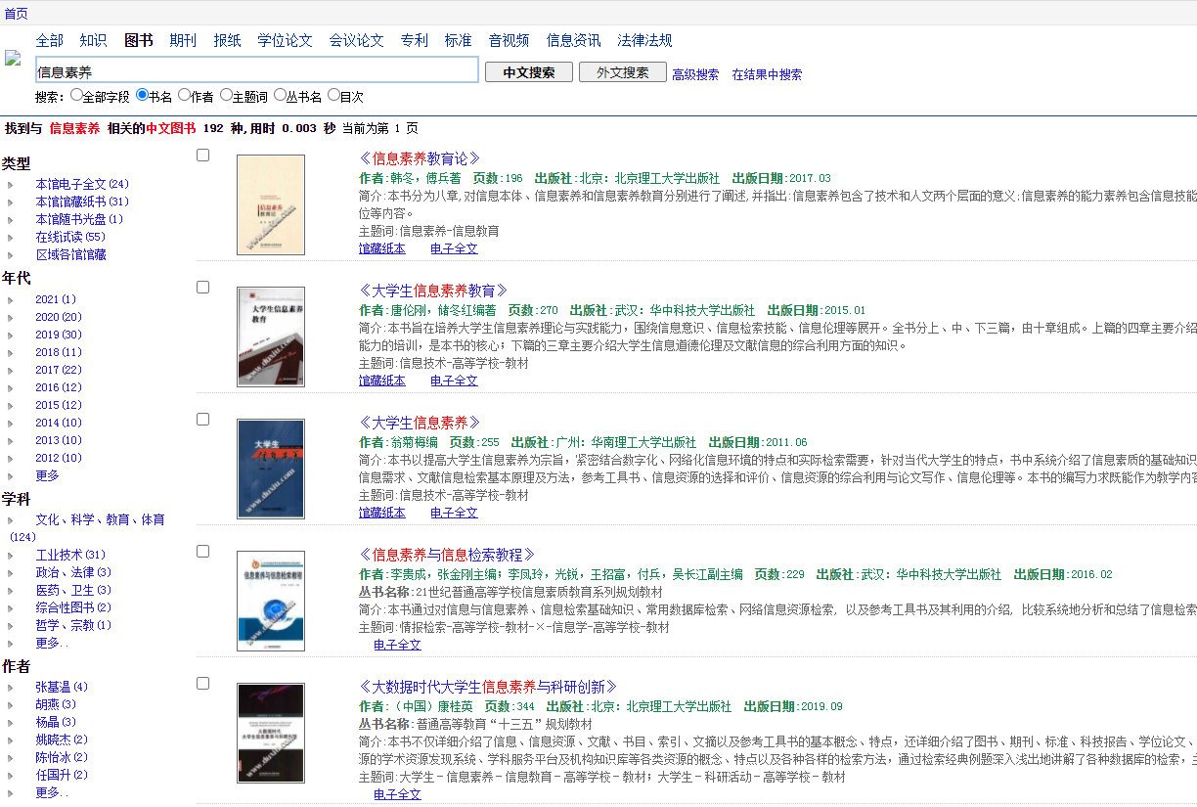
二、流程——1、读者咨询流程
点击可以查看OPAC数据
点击可以直接阅读，也可以请求文献传递

Slide 11
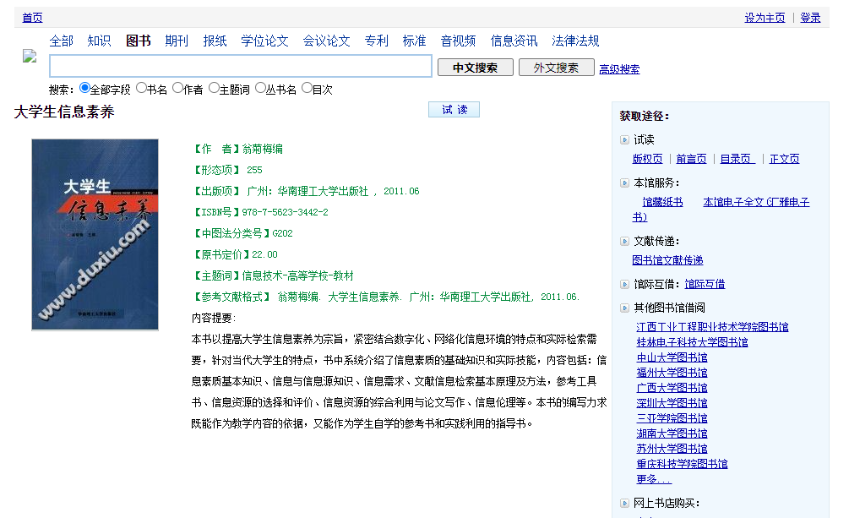
二、流程——1、读者咨询流程
点击进入文献传递界面

Slide 12
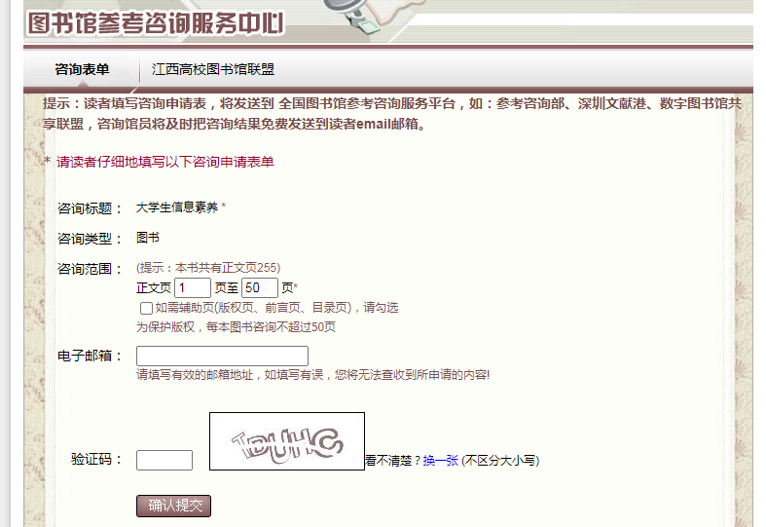
二、流程——1、读者咨询流程

Slide 13
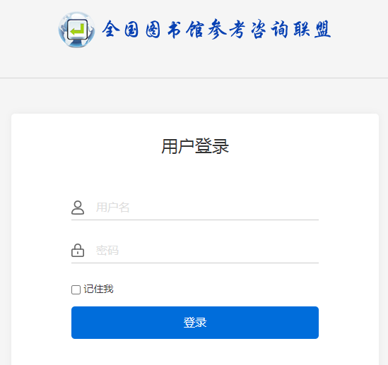
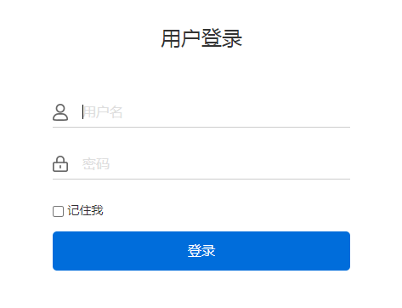
二、流程——2、参考咨询员传递流程
http://www.ucdrs.net/admin/
（辅助平台）
http://www.firstdrs.com/admin/
（主要平台）

Slide 14
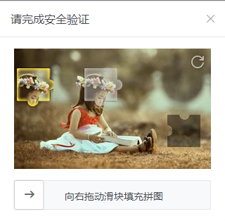

Slide 15
二、流程——2、参考咨询员传递流程
领取任务
注意时间点：每5分钟一次。
任务倒序排列
设置回复语
您需要的资料已找到，请注意查收，感谢您的咨询
下载文件
上传发送
链接下载：注意有链接错误。
选择文件：按时间排序
检索下载
发送附件

Slide 16
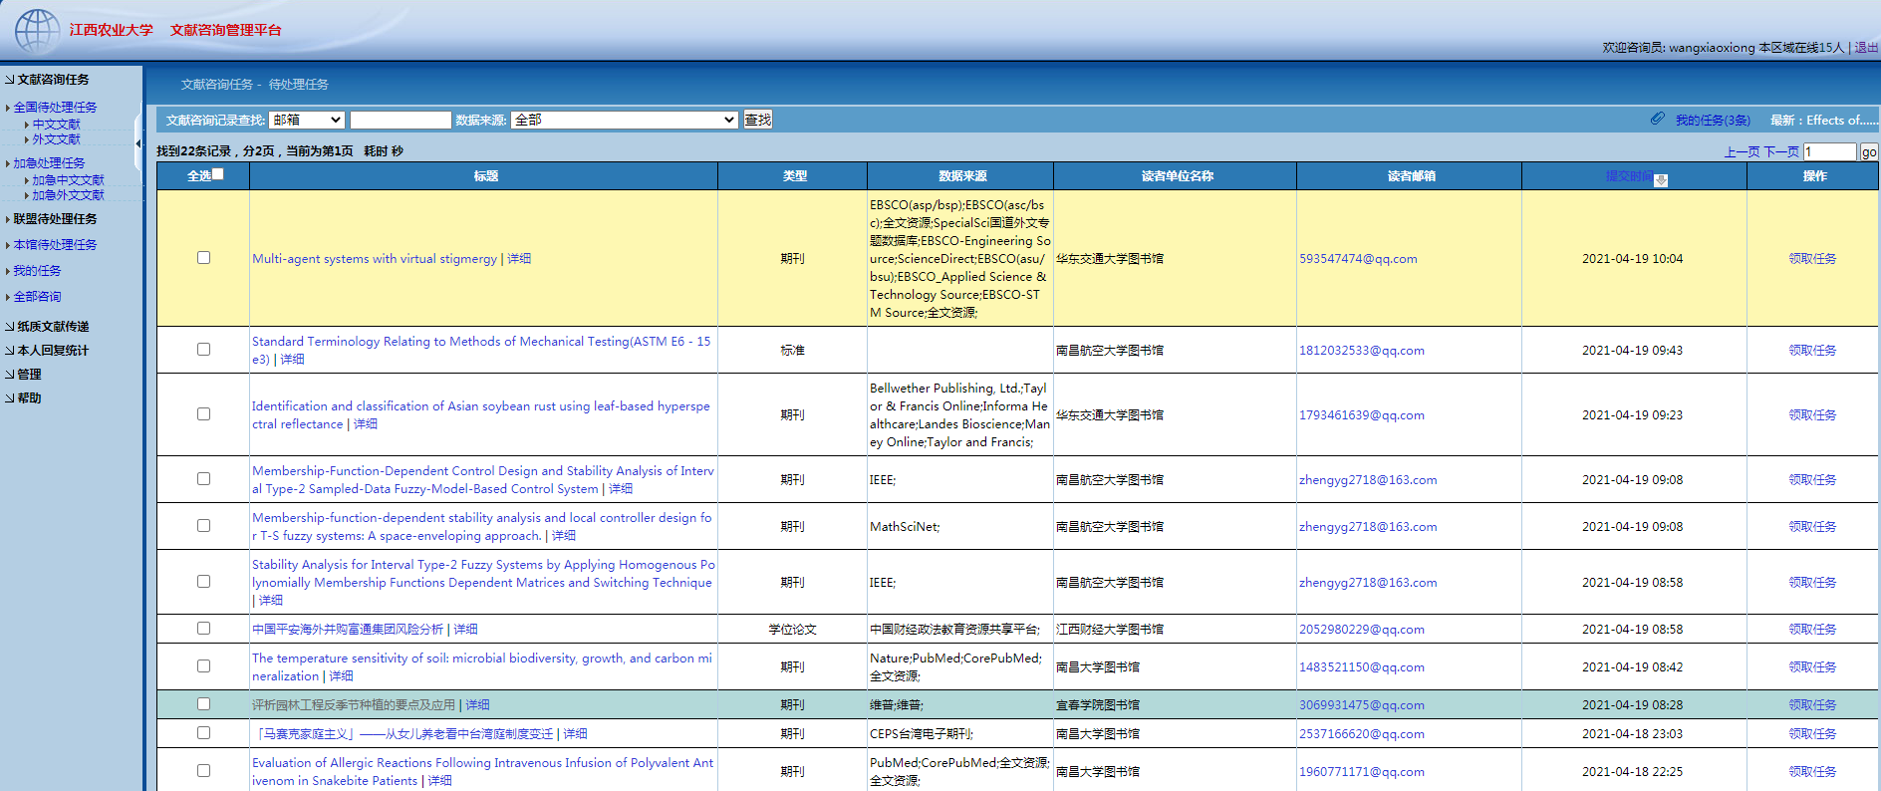
领取任务
二、流程——2、参考咨询员传递流程

Slide 17
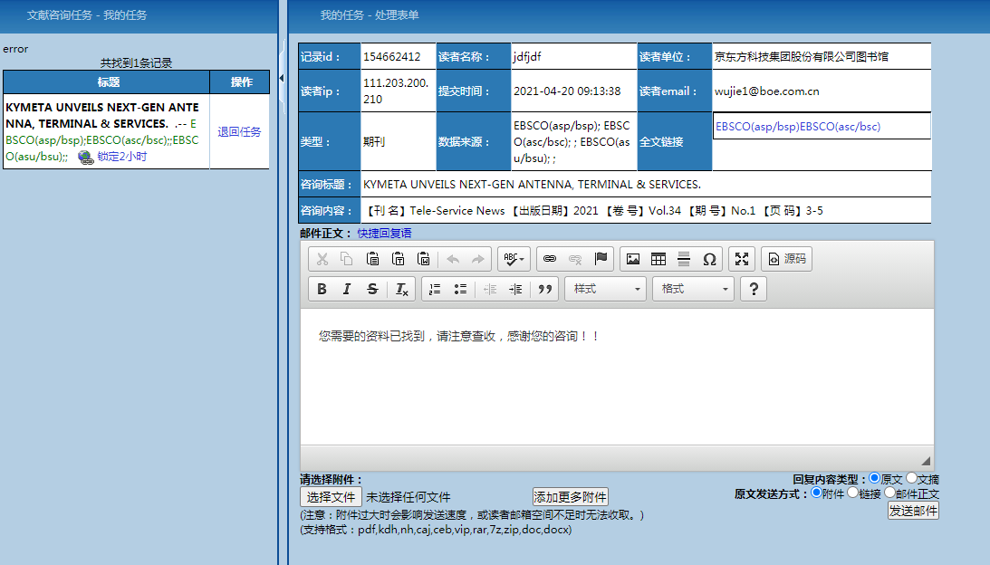
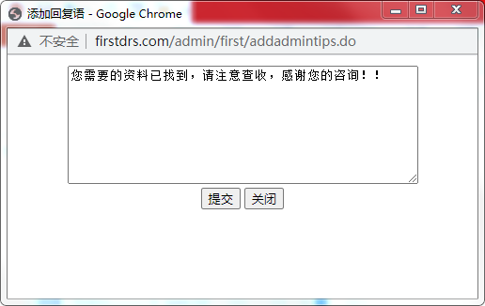
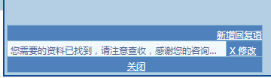
二、流程——2、参考咨询员传递流程
设置回复语

Slide 18
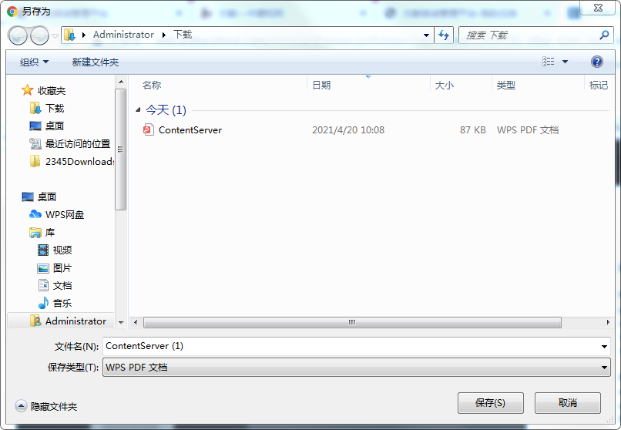
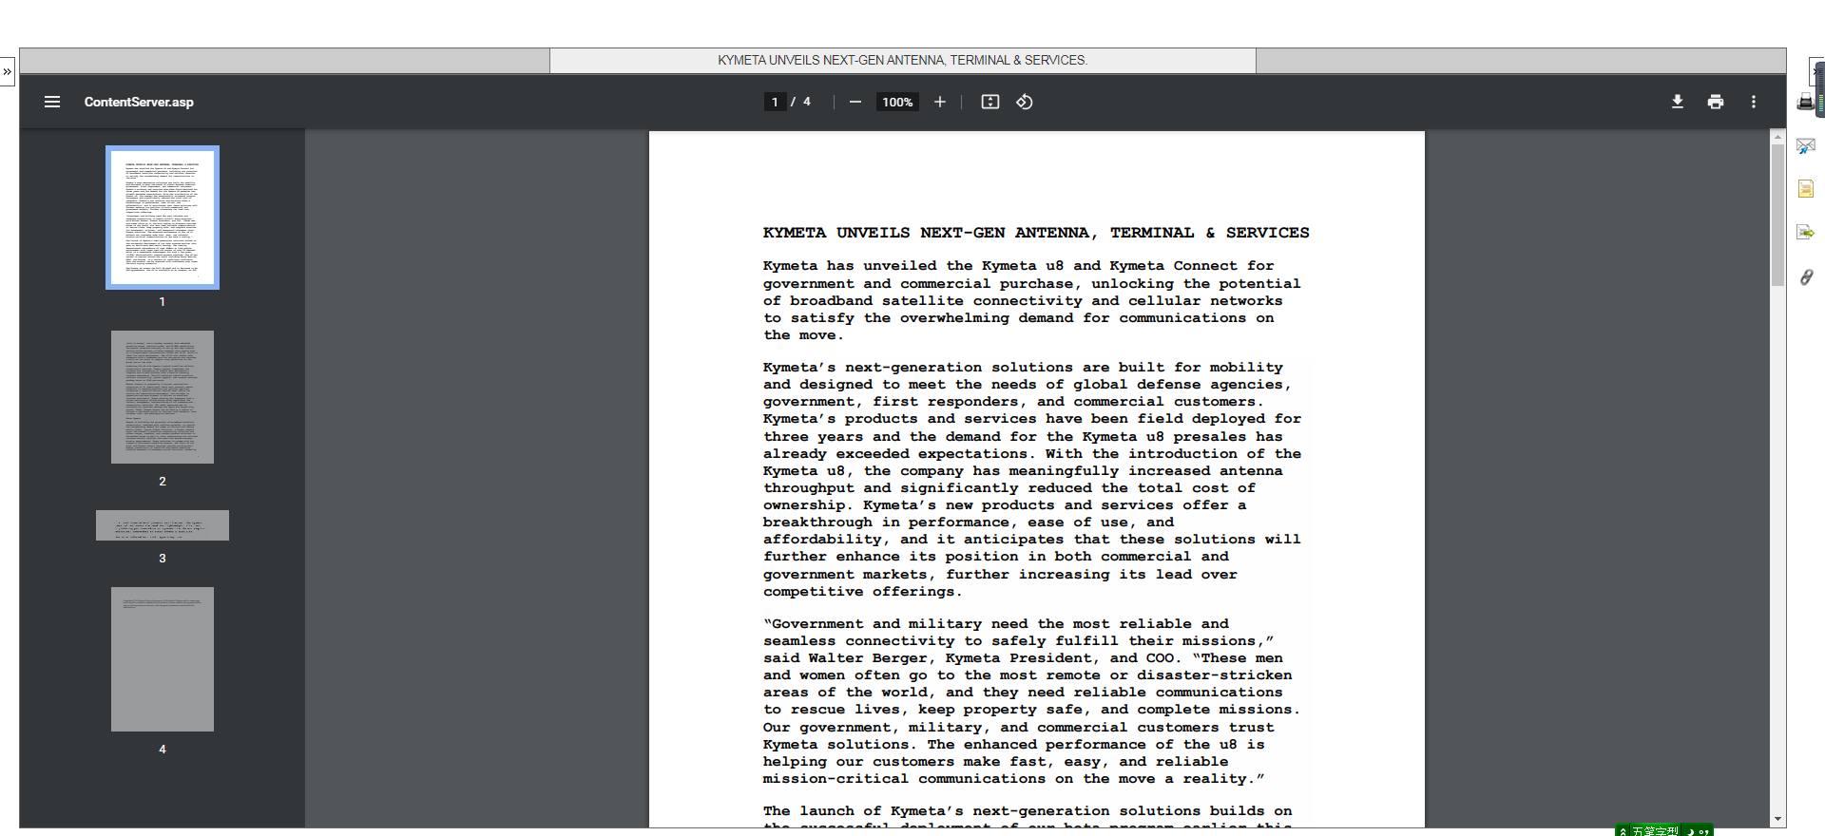
二、流程——2、参考咨询员传递流程

Slide 19
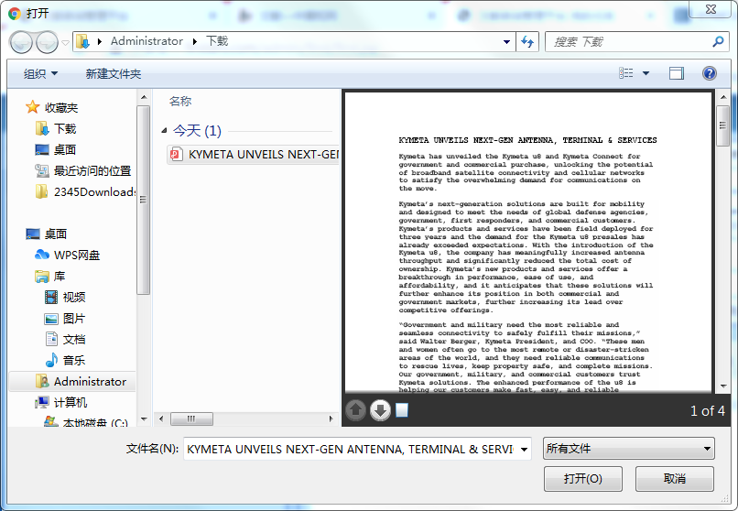
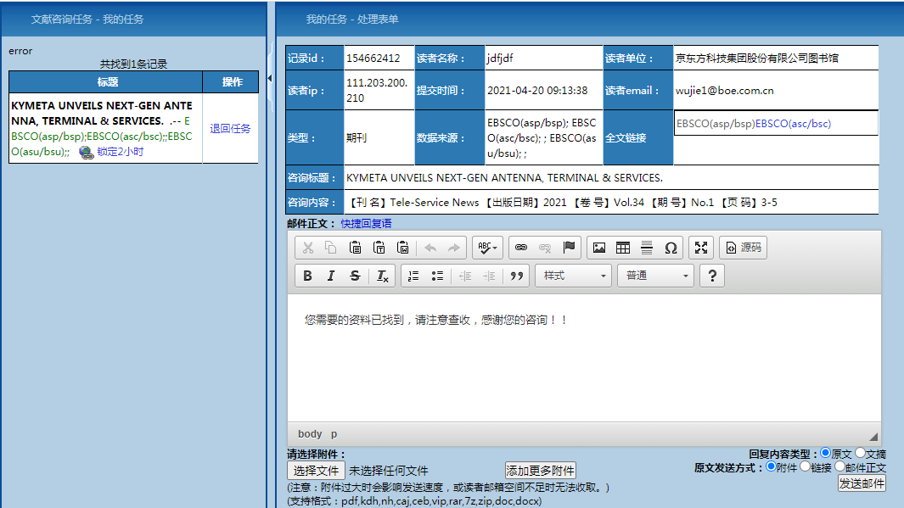
二、流程——2、参考咨询员传递流程

Slide 20
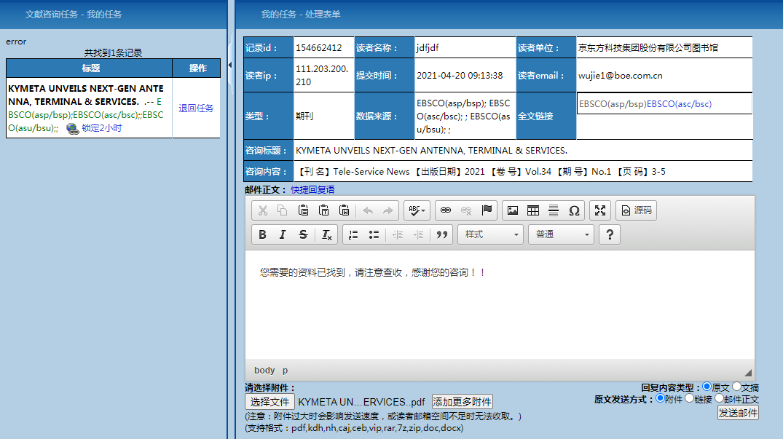
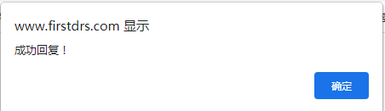
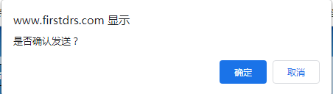
二、流程——2、参考咨询员传递流程

Slide 21
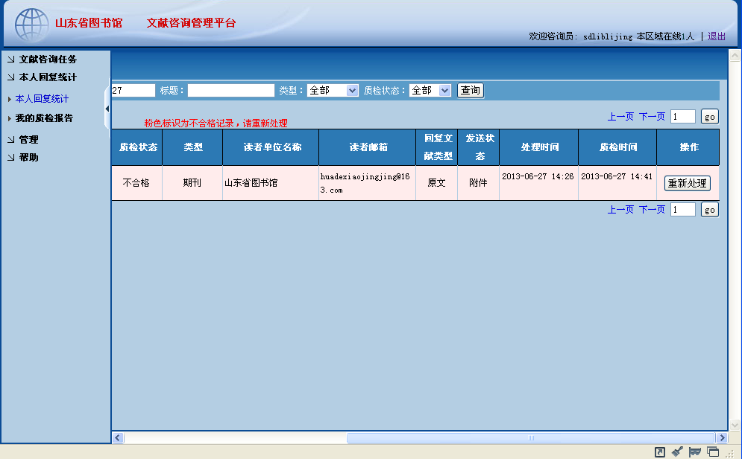
二、流程——2、参考咨询员传递流程
查看个人质检记录
粉色标记为不合格，对不合格的任务重新处理
21

Slide 22
二、流程——2、参考咨询员传递流程
不合格情况
附件内容并非用户所需内容
附件无法打开
回复语不正确
处理办法
一定要回复用户所需文献，会议论文不能当期刊论文，链接文献不是作者所需文献，作者题名相同期刊不同不能发送。
下载未完成就停止了，PDF文件发送前预览。
设置保存正确的回复语。
附件无扩展名
附件内容只有文摘
附件名与标题名不一致
附件应以咨询标题来命名，如果因为标题名称太长或者有特殊字符的，可以缩短标题。
加上扩展名，CAJ、PDF。
知网会议论文很多只有文摘，不能发送，外文数据库OXFORD也有这样。

Slide 23
三、技巧
系统设置
检索技巧

Slide 24
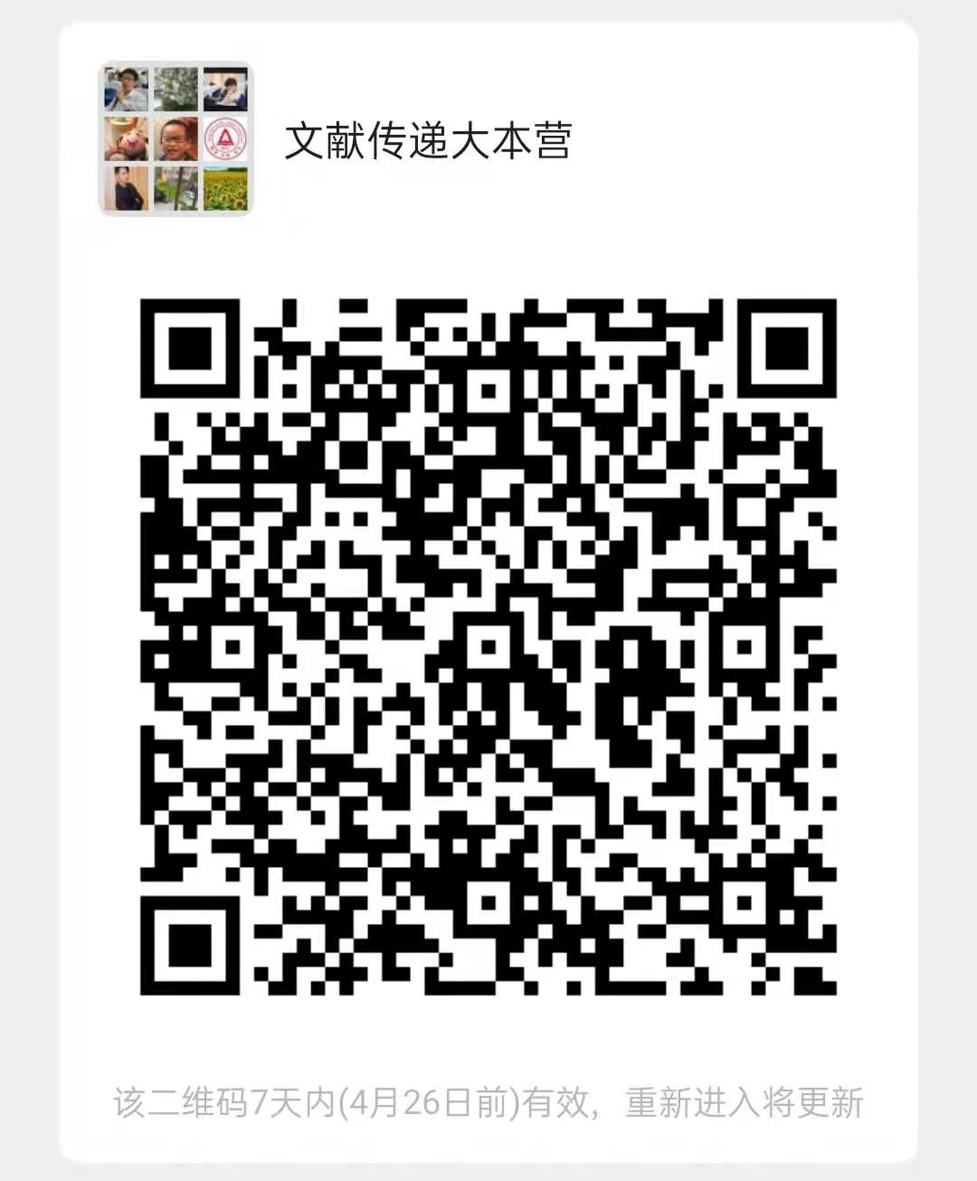
三、技巧——1、系统设置
1、熟悉本馆电子资源概况，本馆有的资源，可以直接点链接下载原文。
2、利用人脉获取大馆VPN，联盟QQ群113822090。
3、选择合适的浏览器：谷歌、火狐，一般不建议用IE。设置好下载文件路径。
4、选择WIN7以上操作系统，有文件预览功能并且可以按时间顺序排列下载文件，方便查找上传。

Slide 25
三、技巧——2、检索技巧
1、搜索时，一般用篇名（题名）途径进行检索，结果更准确。遇上篇名中有符号、字母情况的，可以用篇名中一分部进行检索，避开字符。也可以尝试其它途径进行检索，如作者+时间检索。遇到篇名较短的文献，如专利文献，查找开沟机，结果很多，可以增加作者作为限制条件，就不用翻找了。
2、外文文献可以用百度学术、必应、SCI-HUB
3、利用搜索引擎搜索时使用半角的双引号限定“” title:、或者使用《》，帮您精确检索到文献。
4、有的文献显示是在知网，可是知网搜索不到或者不能下载 ，可以试试维普、万方等途径，有时显示是万方、维普却找不到，可以试下知网。

Slide 26
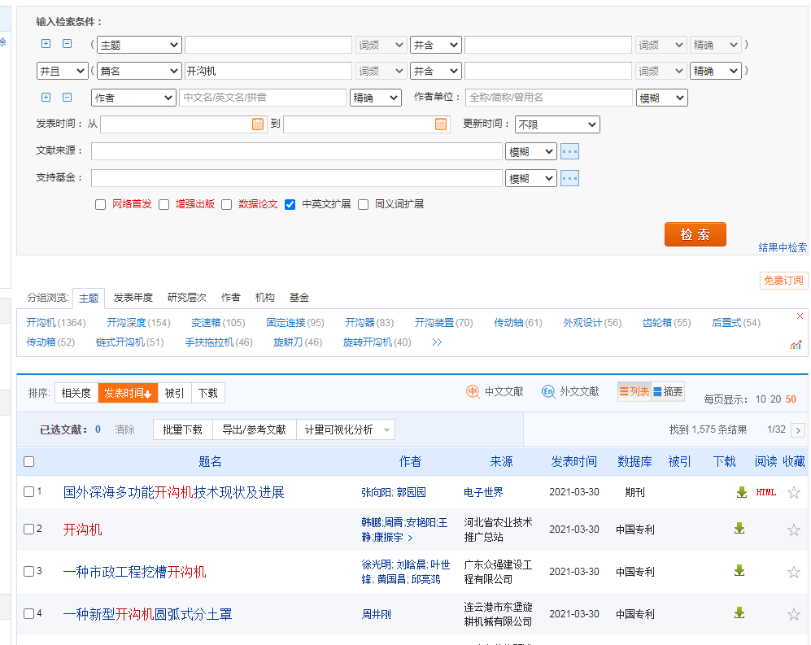
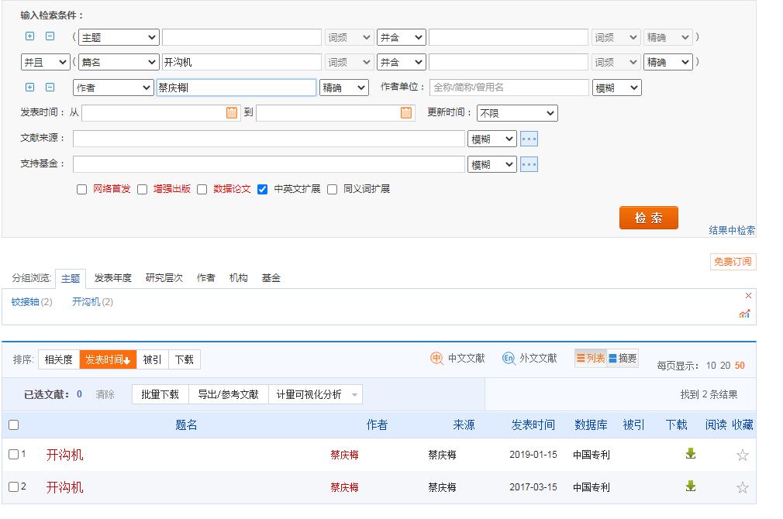
三、技巧——2、检索技巧

Slide 27
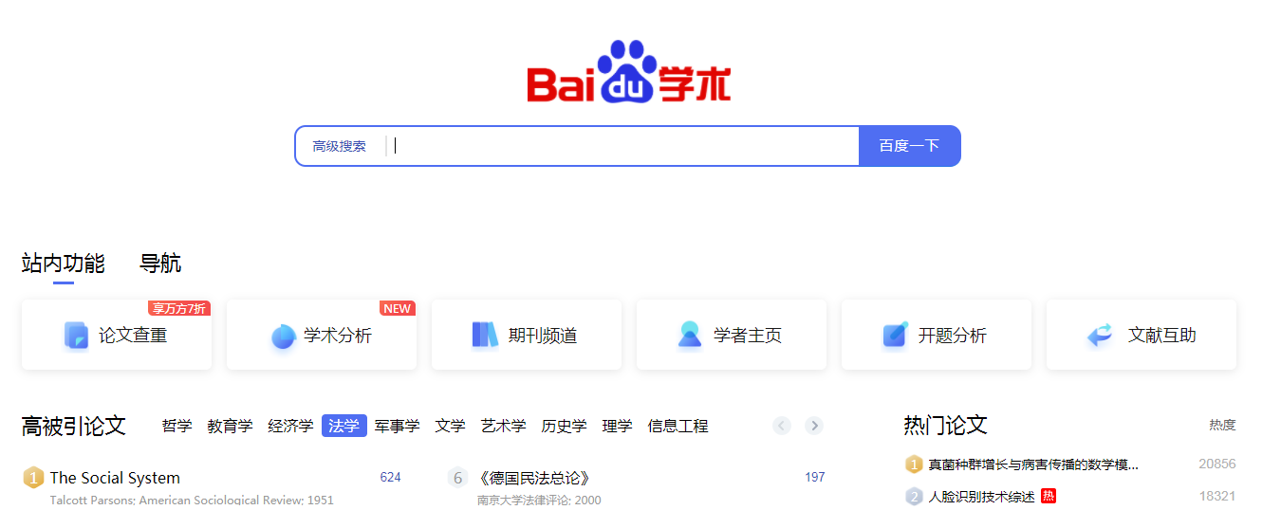
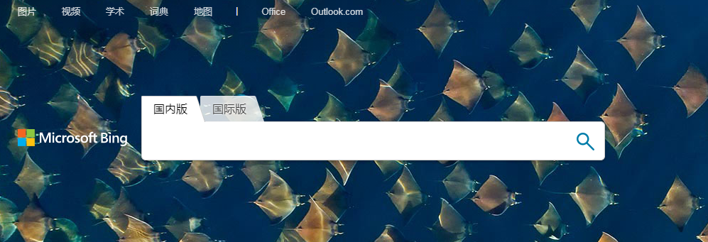
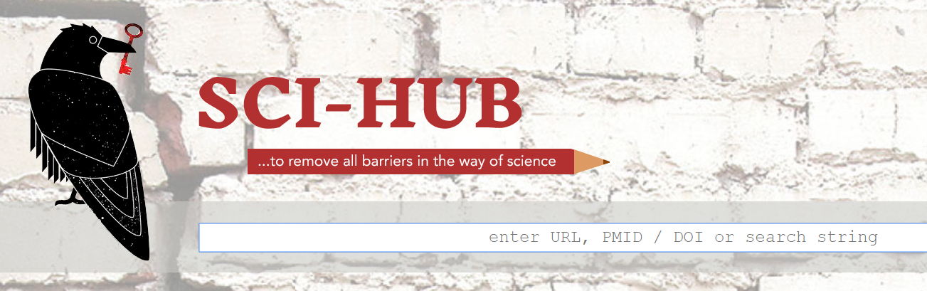
三、技巧——2、检索技巧

Slide 28
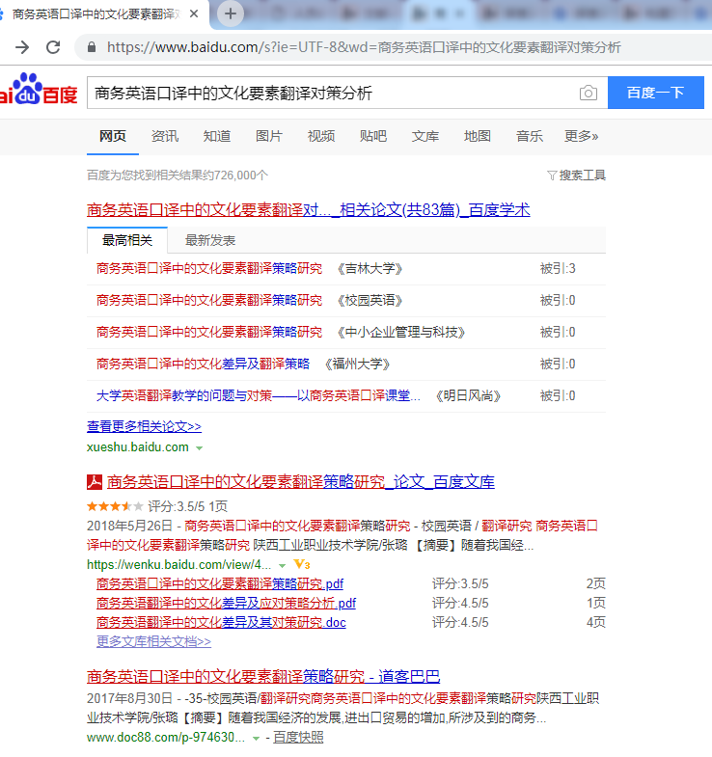
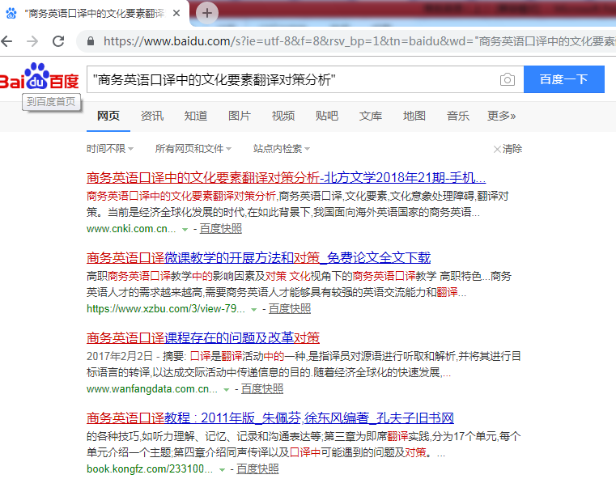
三、技巧——2、检索技巧

Slide 29
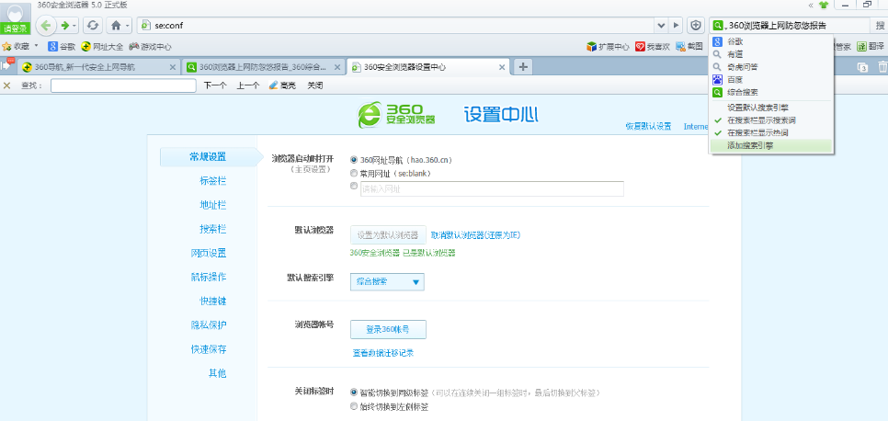
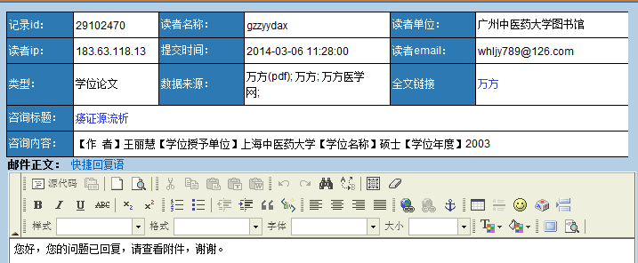

三、技巧——2、检索技巧
选择合适的浏览器，把数据库做成搜索引擎， 一拖就可以查找到相应的文献数据（待验证）
将标题拖至搜索框
添加搜索引擎

Slide 30
网络文字下载办法
账号下载
百度快照
工具下载
文件另存为
其它网站

Slide 31
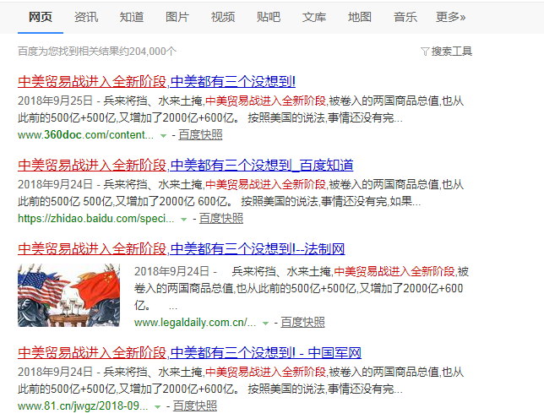
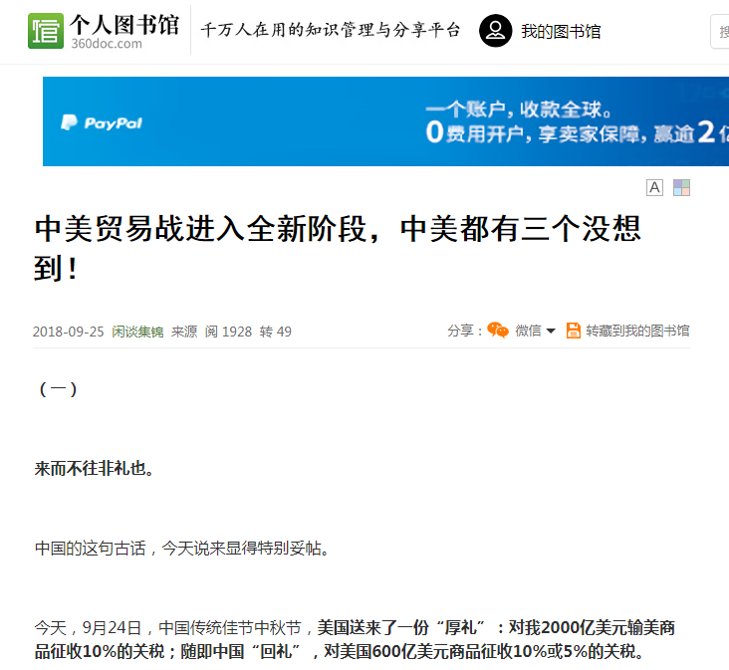
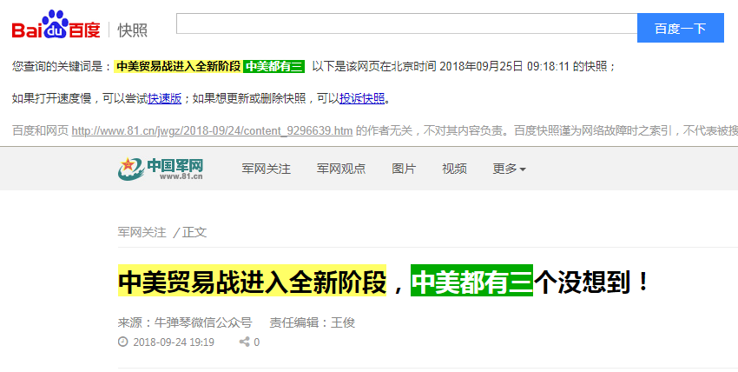
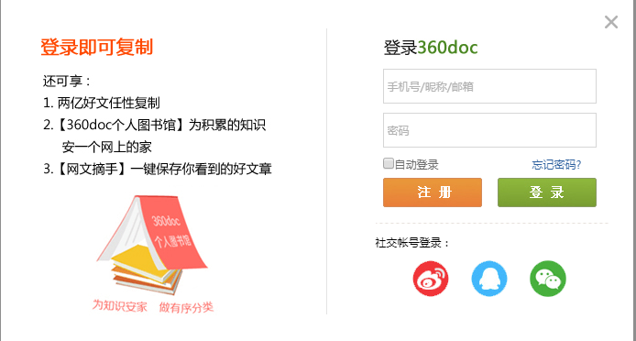

Slide 32
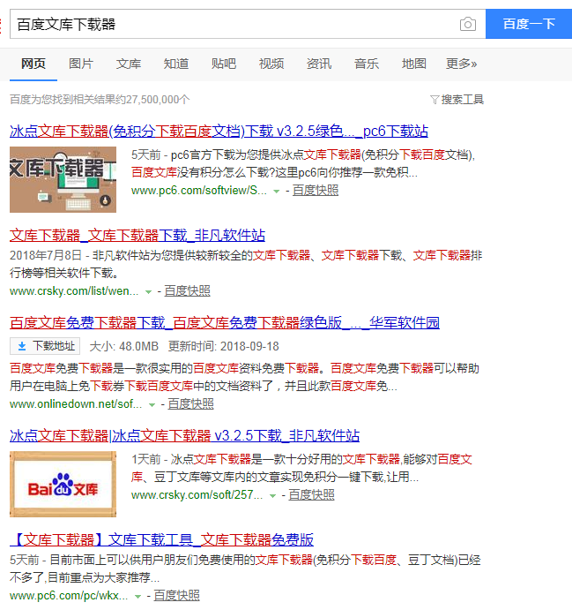
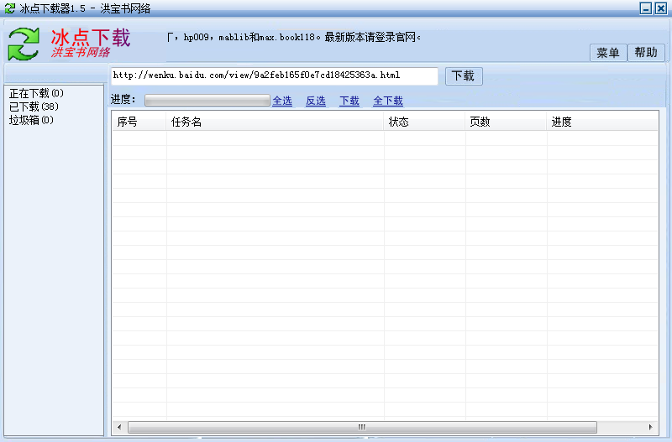
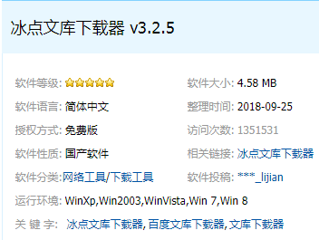

Slide 33
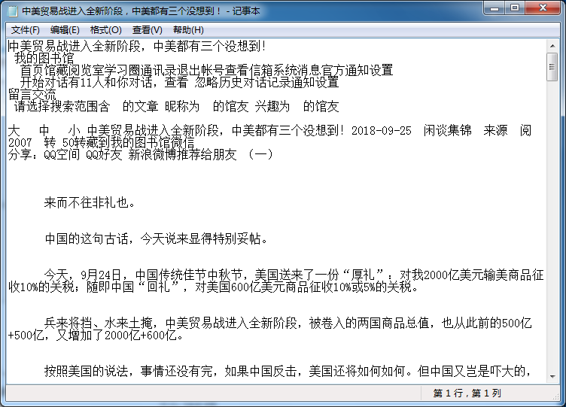
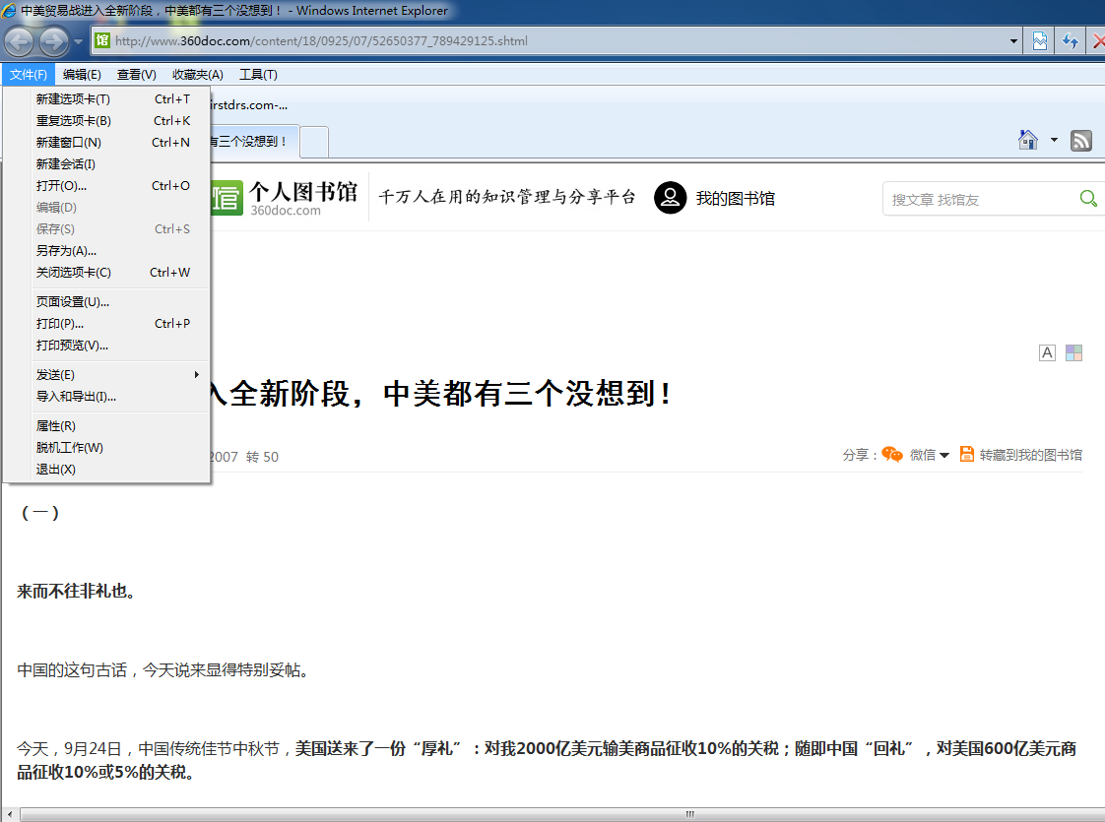
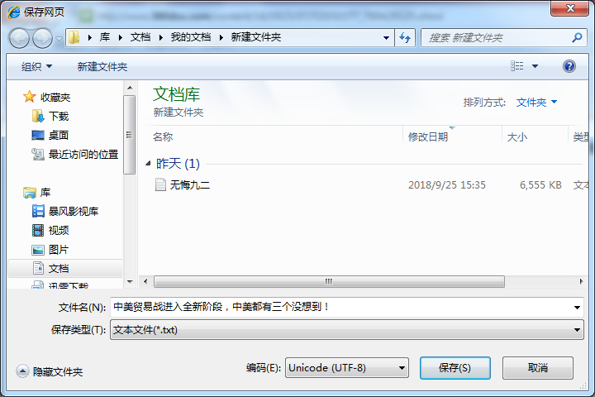

Slide 34
几点感受
服务读者是文献传递的初心和使命
学习交流为做好文献传递助力
文献传递需要长期坚持
不能因为文献传递影响了身体健康
Notes:
中文0.15，外文0.25，学位论文0.4，加急0.75
图书馆是生长的有机体，需要不断学习。
刚开始因为不熟悉，可能几个小时才做几条文献，这时候需要坚持，不能放弃。等掌握了更多经验技巧后，就会有提高。
身体是革命的本钱，要加强运动，文献传递需要长期坐着，对身体不好。因为晚上任务多，有馆员熬夜做传递，也伤身体，希望注意。

Slide 35


王小雄 13607067571

